Slide 1
２０２５年６月２６日
於 佐藤総合法律事務所
７階会議室
特定非営利活動法人
子どもへの学習支援基金
第６回総会及び講演会

Slide 2
◎第１部 １７：４５～１８：１５
子どもへの学習支援基金２０２３年度定期総会
◎第２部 １８：１５～２０：１０
講演会
（１）「無料塾の必要性～八王子つばめ塾の実践～」
認定ＮＰＯ法人八王子つばめ塾
理事長 小宮位之 様
（２）「今の私の思い」
社会福祉法人お告げのフランシスコ姉妹会
理 事 釘宮禮子 様

Slide 3
特定非営利活動法人
子どもへの学習支援基金
２０２４年度定期総会

Slide 4
議案書
第１号議案 ２０２４年度事業報告承認の件
第２号議案 ２０２４年度決算報告承認の件
第３号議案 ２０２５年度事業計画議決の件
第４号議案 ２０２５年度予算議決の件
第５号議案 役員選任の件

Slide 5
第１号議案
令和６年度 事業報告書（抜粋）
１、事業の成果
令和６年度は、新型コロナウイルス感染症の影響が残る中、昨年に引き続き諸物価高騰により経済的に困難な状態にある家庭とその子どもたちを支援することを活動の重点とし、子ども食堂など８つの団体へ助成金を交付してその団体の活動を支援する活動を行った。
そして、児童養護施設や無料塾の子どもたちが、自分自身の将来と職業を考えることに役立てることを目的とした“職業紹介ビデオ”について、花屋、薬剤師、作業療法士、eスポーツ計４業種が完成し、無料塾、児童養護施設、フードバンクなどに配布した。
また、児童養護施設を巣立つ子ども達に電化製品（冷蔵庫、洗濯機）を無償で寄贈した。

Slide 6
第１号議案 令和６年度 事業報告書（抜粋） －２
２ 事業の実施に関する事項
（１）助成金支給
事 業 名 | 子どもの学習支援活動を行っている団体等を支援する活動
事 業 内 容 | こども食堂、フードバンクに対する支援事業
日 時 | 令和６年１２月～令和７年３月
場 所 | 都内・外
従 事 者 人 数 | １０人
受益対象者範囲 | 貧困家庭の子どもたちを支援している８団体
受益対象者人数 | 調査中
事 業 費 | ４０万円

Slide 7
第１号議案 令和６年度 事業報告書（抜粋） －３
（２）職業紹介ビデオ作成
事 業 名 | その他目的を達成するための必要な事業
事 業 内 容 | “職業紹介ビデオ”を作成する事業
日 時 | 令和６年４月～令和７年３月
場 所 | 都内・外
従 事 者 人 数 | １０人
受益対象者範囲 | 児童養護施設、自立支援団体など８ヶ所
受益対象者人数 | 調査中（無料塾、フードバンク、児童養護施設利用者）
事 業 費 | ２２万円

Slide 8
第１号議案 令和６年度 事業報告書（抜粋） －４
（３）家電提供事業
事 業 名 | その他目的を達成するための必要な事業
事 業 内 容 | 経済的に困難な家庭とその子どもたちを支援している 団体へリユース家電提供
日 時 | 令和７年３月
場 所 | 東京都八王子市
従 事 者 人 数 | ５人
受益対象者範囲 | 児童養護施設を巣立つ者３名
受益対象者人数 | ３人
事 業 費 | ７万円

Slide 9
第１号議案 令和６年度 事業報告書（抜粋） －５
（４）総会、講演会
事 業 名 | その他目的を達成するための必要な事業
事 業 内 容 | ２０２４年度総会、講演会
日 時 | 令和７年６月
場 所 | 東京都渋谷区
従 事 者 人 数 | １０人
受益対象者範囲 | 子どもたちを支援する団体関係者
受益対象者人数 | ４０人
事 業 費 | ３４万９０００円

Slide 10
第２号議案－２
令和６年度活動計算書（抜粋）令７.３.３１まで
Ⅰ 経常収益
１．受取会費 |  | 22５,000
正会員受取会費 | 180,000
賛助会員受取会費 | 45,000
２．受取寄付金 |  | 1,440,000
３．受取補助金 |  | ３50,000
4．事業収益 |  | 9,000
５．その他収益 |  | 11,４99
経常収益合計 |  |  | 2,035,４99

Slide 11
第２号議案－２ 令和６年度活動計算書（抜粋）－２
Ⅱ 経常費用
１．事業費 |  | 994,972
団体等への支援金 | 448,490
謝礼金 | 410,000
雑費 | 136,482
２．管理費 |  | 140,741
消耗品費 | 9,986
通信運搬費 | 734
雑費 | 130,021
経常費用 合計 |  |  | 1,135,713

Slide 12
第２号議案－２ 令和６年度活動計算書（抜粋）－３
ま と め
経常収益 合計 | 2,035,４99 | （１ページ目記載のとおり）
経常費用 合計 | 1,135,713 | （２ページ目記載のとおり）
当期経常増減額 |  | 899,786
税引前当期正味財産 増減額 |  | 899,786
法人税、住民税等 |  | 0
前期繰越正味財産額 |  | 3,138,016
次期繰越正味財産額 |  |  | 4,037,802

Slide 13
第２号議案－３
令和６年度貸借対照表（抜粋）令７.３.３１現在
Ⅰ 資産の部 |  |  | 4,037,802
１．流動資産 内訳）現金預金 | 4,037,802 | 4,037,802
２．固定資産 |  | 0
Ⅱ 負債の部 |  |  | 0
１．流動負債 |  | 0
２．固定負債 |  | 0
Ⅲ 正味財産の部 |  |  | 4,037,802
前期繰越正味財産 |  | 3,138,016
当期正味財産増減額 |  | 899,786
負債及び正味財産合計 |  |  | 4,037,802

Slide 14
第２号議案－４
令和６年度財産目録（抜粋） 令７.３.３１現在
Ⅰ 資産の部 |  |  | 4,037,802
１．流動資産 内訳）手許現金 普通預金 | 10,940 4,026,862 | 4,037,802
２．固定資産 |  | 0
Ⅱ 負債の部 |  |  | 0
１．流動負債 | 0 | 0
２．固定負債 |  | 0
正味財産 |  |  | 4,037,802

Slide 15
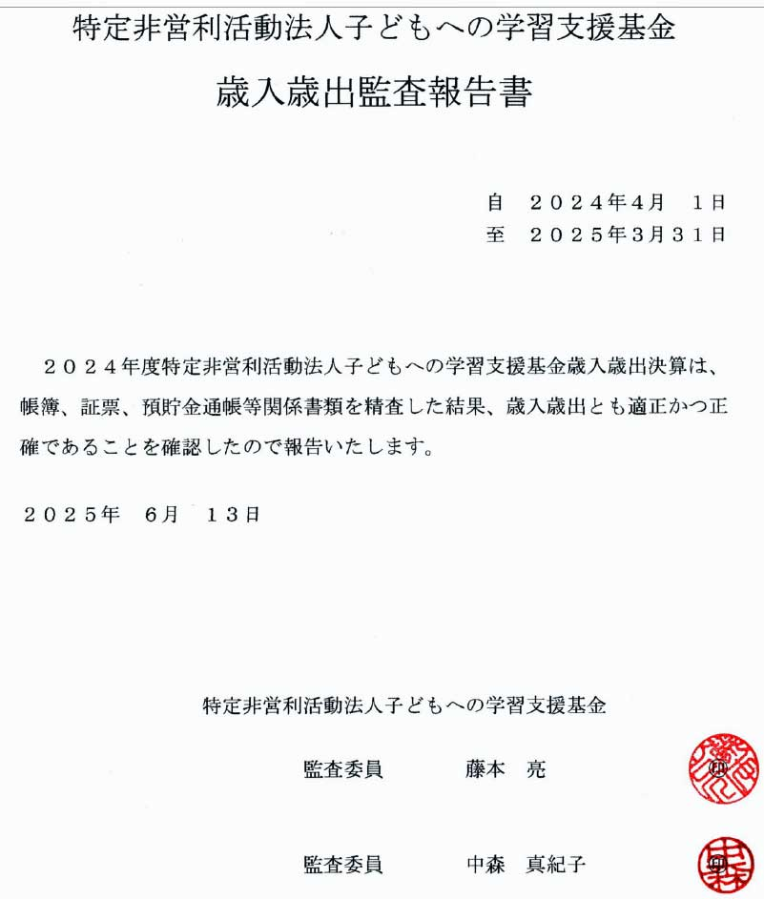
第２号議案－５
監査報告書

Slide 16
第３号議案
令和７年度事業計画書（案）（抜粋）
１、事業実施の方針
令和７年度も、子どもたちの学習支援を行っている団体及び経済的に困難な家庭の子どもたちを対象として活動している団体等並びに児童養護施設や無料塾の子どもたちを支援するとともに当該団体との交流事業及び共同事業を行っていく。
また、児童養護施設や無料塾の子どもたちの将来の進路・職業選択に資するようなビデオ作製及び児童養護施設他へのビデオの配布について、昨年度の継続事業として行っていくとともに、職業体験（エクスターン）のニーズの調査及び体験できる企業等の発掘並びに希望者と企業等とのマッチング活動を行っていく。
更に、令和５年度より試行的に開始した児童養護施設を巣立つ子どもへのリサイクル家電の提供も継続して行う予定である。
これに加え会員及び子どもたちの支援を行っている団体関係者を対象とした研修会（勉強会）を開催し見識を深めるとともに、事例発表会及び意見交換会を開催し、その会を通じて子どもたちに対する支援事業の拡充を図る。

Slide 17
第３号議案 令和７年度事業計画書（案） （抜粋）－ ２
２ 事業の実施に関する事項
（１）助成金事業
事 業 名 | 子どもの学習支援活動を行っている団体等を支援する活動
事 業 内 容 | 子どもの学習支援を行っている団体等及び経済的に困難な家庭の子供たちを対象に活動している団体等の支援を行う。
日 時 | 令和７年１０月～１２月
場 所 | 都内
従 事 者 人 数 | １０人
受益対象者範囲 | 学習支援教室、こども食堂等に通う子どもたち
受益対象者人数 | ５０人/団体×１０団体
事 業 費 | ５０万円

Slide 18
第３号議案 令和７年度事業計画書（案） （抜粋）－３
２ 事業の実施に関する事項
（２）幼児の非認知能力学習支援
事 業 名 | 幼児を対象とした非認知能力を習得する活動に賛同する ボランティアを募集し、共同で活動する事業
事 業 内 容 | 児童養護施設において、主に幼児を対象とした 非認知能力取得に向けた活動を行う。
日 時 | 未定
場 所 | 都内にある複数の児童養護施設
従 事 者 人 数 | １０人
受益対象者範囲 | 児童養護施設の幼児
受益対象者人数 | ２０人/回×４回
事 業 費 | １０万円

Slide 19
第３号議案 令和７年度事業計画書（案） （抜粋）－４
２ 事業の実施に関する事項
（３）職業紹介ビデオ（昨年度からの継続事業）
事 業 名 | その他目的を達成するための必要な事業
事 業 内 容 | “職業紹介ビデオ”作成及び職業体験（エクスターン）に 関する調査・企業等との調整及びマッチング
日 時 | 未定
場 所 | 都内
従 事 者 人 数 | １０人
受益対象者範囲 | 子ども達を支援する団体等関係者
受益対象者人数 | １００人
事 業 費 | ２０万円

Slide 20
第３号議案 令和７年度事業計画書（案） （抜粋）－４
２ 事業の実施に関する事項
（４）研究会・事例発表会の開催
事 業 名 | その他目的を達成するための必要な事業
事 業 内 容 | 子どもたちの支援を行っている団体等の関係者を対象に した研修会（勉強会）の開催及び事例発表・意見交換会の開催
日 時 | 意見交換会は令和８年６月、その他は未定
場 所 | 都内
従 事 者 人 数 | １０人
受益対象者範囲 | 会員及び団体等の関係者
受益対象者人数 | 研修会：各回２０人 意見交換会：４０人
事 業 費 | ２０万円

Slide 21
第３号議案 令和７年度事業計画書（案） （抜粋）－４
２ 事業の実施に関する事項
（５）リユース家電の提供
事 業 名 | その他目的を達成するための必要な事業
事 業 内 容 | 昨年度試行的に開始した児童養護施設を巣立つ子どもへのリサイクル家電の提供を継続して行う予定である
日 時 | 令和８年３月
場 所 | 都内にある児童養護施設
従 事 者 人 数 | ５人
受益対象者範囲 | 会員及び団体等の関係者
受益対象者人数 | ５人
事 業 費 | １０万円

Slide 22
第３号議案 令和７年度事業計画書（案） （抜粋）－４
２ 事業の実施に関する事項
（６）ホームページのリニューアル
事 業 名 | その他目的を達成するための必要な事業
事 業 内 容 | ホームページのリニューアル
日 時 | 令和７年７月１日～１２日
場 所 | 都内
従 事 者 人 数 | ５人
受益対象者範囲 | 会員及び団体等の関係者
受益対象者人数 | 会員及び団体等の関係者
事 業 費 | ３０万円

Slide 23
第４号議案
令和７年度 収支予算書（案）（抜粋）
科目 | 予算額 | 前年度予算額 | 差異
Ⅰ 経常収益
１．受取会費 | ４00,000 | 400,000 | 0
正会員受取会費 | ３00,000 | 300,000 | 0
賛助会員受取会費 | 100,000 | 100,000 | 0
２．受取寄付金 | 1,000,000 | 500,000 | 500,000
３．受取補助金 | 500,000 | 500,000 | 0
４．事業収益 | 10,000 | 100,000 | △ 90,000
５．その他収益 | 20,000 | 20,000 | 0
経常収益計 | 1,930,000 | 1,520,000 | 410,000

Slide 24
第４号議案 令和７年度 収支予算書（案）（抜粋）－２
科目 | 予算額 | 前年度予算額 | 差異
Ⅱ 経常費用
１．事業費 | 2,030,000 | 1,680,000 | 350,000
（１）人件費 | 0 | 0 | 0
（２）その他経費 | 1,680,000 | 1,680,000 | 0
会議費 | 0 | 0 | 0
旅費交通費 | 10,００0 | 10,００0 | 0
学習支援団体等に 対する支援金 | 1,000,000 | 1,000,000 | 0
印刷製本費 | 10,000 | 10,000 | 0
通信運搬費 | 10,000 | 10,000 | 0
諸謝金 | 600,000 | 600,000 | 0
雑費 | 400,000 | 50,000 | 350,000

Slide 25
第４号議案 令和７年度 収支予算書（案）（抜粋）－３
科目 | 予算額 | 前年度予算額 | 差異
Ⅱ 経常費用 | 2,160,000 | 1,770,000 | 390,000
１．事業費 （内訳は前ページの通り） | 2,030,000 | 1,680,000 | 350,000
２．管理費 | 130,000 | 90,000 | 40,000
（１）人件費 | 0 | 0 | 0
（２）その他経費 | 130,000 | 90,000 | 40,000
消耗品費 | 10,000 | 10,000 | 0
通信運搬費 | 10,000 | 20,000 | △ 10,000
印刷製本費 | 10,000 | 10,000 | 0
雑費 | 100,000 | 50,000 | 50,000

Slide 26
第４号議案 令和７年度 収支予算書（案）（抜粋）－４
科目 | 予算額 | 前年度予算額 | 差異
Ⅰ 経常収益（１ページ） | 1,930,000 | 1,520,000 | 410,000
Ⅱ 経常費用（２・３ページ） | 2,160,000 | 1,770,000 | 390,000
Ⅲ 経常外収益・費用 | 0 | 0 | 0
Ⅳ 税引前 当期正味財産増減額 | △ 230,000 | △ 250,000 | 20,000
法人税、住民税等 | 0 | 0 | 0
前期繰越正味財産額 | 4,037,802 | 3,138,016 | 899,786
次期繰越正味財産額 | 3,807,802 | 2,888,016 | 919,786

Slide 27
第５号議案
役員選任資料（抜粋）
１、理事・監事候補者
理事 河原健次
２、選任理由
上記現役員につき、任期が２０２５年６月３０日に満了となり（定款１５条）、役員の選任が必要となりました。
上記候補者は従前の役員であり、再任が相当と思料されます。
なお、他の現役員につきましては、任期は２０２６年６月３０日満了となっております。。

Slide 28
◎第２部 １８：１５～２０：１０
講演会
（１）「無料塾の必要性～八王子つばめ塾の実践～」
認定ＮＰＯ法人八王子つばめ塾
理事長 小宮位之 様
（２）「今の私の思い」
社会福祉法人お告げのフランシスコ姉妹会
理 事 釘宮禮子 様
意見交換会

